Slide 1
IV Међународна конференција
„БЕЗБЈЕДНОСТ САОБРАЋАЈА У ЛОКАЛНОЈ ЗАЈЕДНИЦИ“
IV International conference
„ROAD SAFETY IN LOCAL COMMUNITIES“
MOГУЋНОСТ ВРШЊАЧКЕ ЕДУКАЦИЈЕ У БЕЗБЕДНОСТИ САОБРАЋАЈА
THE POSSIBILITY OF THE MODEL OF PEER EDUACTION IN ROUD SAFETY
Маџовски Марко, студент Саобраћајног факултета у Београду.
Савић Ђорђе, студент Саобраћајног факултета у Београду.
29.- 30. октобар 2015. године, Бања Лука

Slide 2
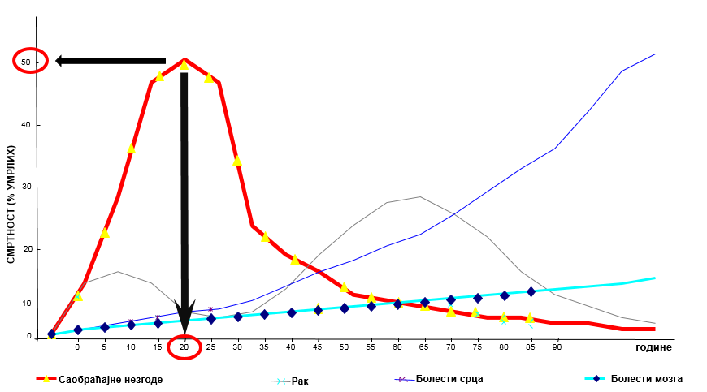


УВОД
Млади
Едукација

Slide 3
Модели вршњачке едукације у свету
Пројекат вршњачке едукације у Србији
Модел ВЕБС

Slide 4

Модели вршњачке едукације у свету
Преклапање у структури модела
Предности и недостаци
Треба имплементирати вршњачку едукацију
Допире до свих младих људи
Дужи ефекат едукације
Економичност

Slide 5
Модел ВЕБС
1. Основни појмови
2. Планирање и стратегија вршњачке едукације
3. Едукација директора и наставника о БС
4. Едукација родитеља ученика о БС
5. Селекција ученика и избор за вршњачке едукаторе
6. Обука изабраних ученика за вршњачке едукаторе
7. Ангажовање вршњачких едукатора
8. Подршка пројекта вршњачке едукације и едукатора
9. Мониторинг и управљање
10. Евалуација и извештавање
11. Трошкови

Slide 6
1. Основни појмови
Вршњак
Вршњачка едукација
Вршњачки едукатор

Slide 7

2. Планирање и стратегија вршњачке едукације
Планирање
потребног времена
простора и опреме
селекције и обуке
ангажовања
мониторинга
евалуације
Формирање стратегије

Slide 8

3. Едукација директора и наставника о БС
Кратка едукација о БС
Кратко представљање пројекта
Сертификати

Slide 9

4. Едукација родитеља ученика о БС
Кратка едукација о БС
Кратко представљање пројекта
Посебан осврт на селекцију и обуку вршњачких едукатора
Сертификати

Slide 10


5. Селекција ученика и избор за вршњачке едукаторе
Уводно предавње
Комисија
Квалитети и критеријуми
Минимизирање субјективности
Место вршења селекције
Број и пол ученика

Slide 11


6. Обука изабраних ученика за вршњачке едукаторе
Комисија
Обука за рад са младима
Обука у БС
Практичне вежбе
Распоред

Slide 12

7. Ангажовање вршњачких едукатора
Презентације
Материјали
Сајт
Самостално истраживање и припрема
Мониторинг и управљање
Евалуација
Писање извештаја

Slide 13


8. Подршка пројекта вршњачке едукације и едукатора
Подршка самог пројекта
Подршка вршњачких едукатора

Slide 14
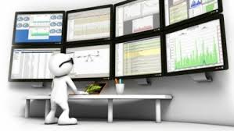


9. Мониторинг и управљање
Перманетно праћење и координација целокупног пројекта
Перманетно праћење у управљање радом вршњачких едукатора
Периодично ,,освежавање’’ знања вршњачких едукатора

Slide 15


10. Евалуација и извештавање
Целокупног пројекта и самих сегмената
Сви субјекти пројекта укључени у евалуацију
Циљеви евалуације
процена ефикасности и ефективности
унапређење пројекта
доношење одлуке о настављању или понављању пројекта
оправдавање пројекта, даље финансирање и подршку
информације за будуће пројекте

Slide 16

11. Трошкови
Два модела накнада за вршњачке едукаторе:
Волонтерски
Пословни

Slide 17

Закључна разматрања
Вршњачка едукација – најбољи вид едукације
Квалитетна базна основа модела
Постоји простор и могућност за даље унапређење модела
Што пре кренути са имплементацијом

Slide 18
IV Међународна конференција
„БЕЗБЈЕДНОСТ САОБРАЋАЈА У ЛОКАЛНОЈ ЗАЈЕДНИЦИ“
IV International conference
„ROAD SAFETY IN LOCAL COMMUNITIES“
ХВАЛА НА ПАЖЊИ!
29.- 30. октобар 2015. године, Бања Лука

